Slide 1


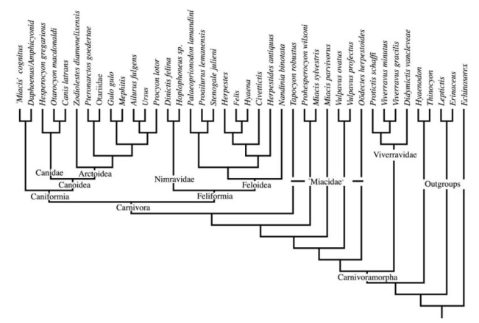
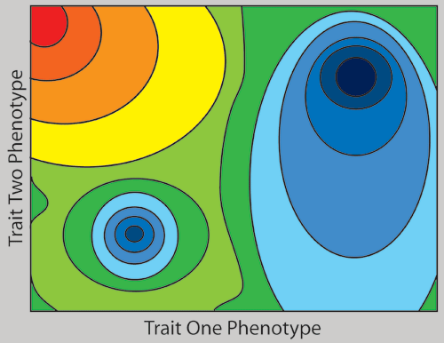
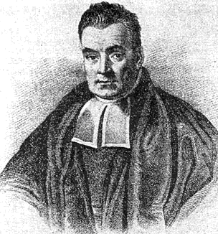
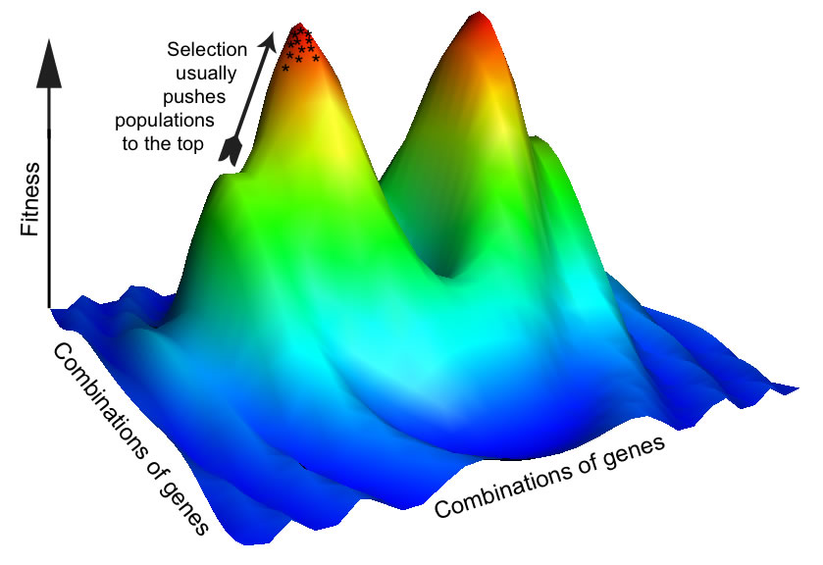
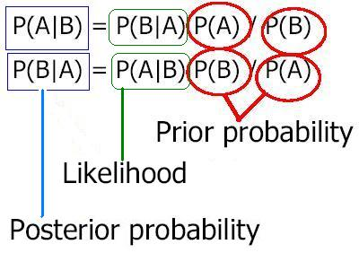

MODULARIZACE VÝUKY EVOLUČNÍ A EKOLOGICKÉ BIOLOGIE
CZ.1.07/2.2.00/15.0204
>gi|5835135|ref|NC_001644.1| Pan paniscus mitochondrion, complete genome GTTTATGTAGCTTACCCCCTTAAAGCAATACACTGAAAATGTTTCGACGGGTTTATATCACCCCATAAAC AAACAGGTTTGGTCCTAGCCTTTCTATTAGCTCTTAGTAAGATTACACATGCAAGCATCCGTCCCGTGAG TCACCCTCTAAATCACCATGATCAAAAGGAACAAGTATCAAGCACACAGCAATGCAGCTCAAGACGCTTA GCCTAGCCACACCCCCACGGGAGACAGCAGTGATAAACCTTTAGCAATAAACGAAAGTTTAACTAAGCCA TACTAACCTCAGGGTTGGTCAATTTCGTGCTAGCCACCGCGGTCACACGATTAACCCAAGTCAATAGAAA CCGGCGTAAAGAGTGTTTTAGATCACCCCCCCCCCAATAAAGCTAAAATTCACCTGAGTTGTAAAAAACT CCAGCTGATACAAAATAAACTACGAAAGTGGCTTTAACACATCTGAACACACAATAGCTAAGACCCAAAC TGGGATTAGATACCCCACTATGCTTAGCCCTAAACTTCAACAGTTAAATTAACAAAACTGCTCGCCAGAA CACTACGAGCCACAGCTTAAAACTCAAAGGACCTGGCGGTGCTTCATATCCCTCTAGAGGAGCCTGTTCT GTAATCGATAAACCCCGATCAACCTCACCGCCTCTTGCTCAGCCTATATACCGCCATCTTCAGCAAACCC TGATGAAGGTTACAAAGTAAGCGCAAGTACCCACGTAAAGACGTTAGGTCAAGGTGTAGCCTATGAGGCG GCAAGAAATGGGCTACATTTTCTACCCCAGAAAATTACGATAACCCTTATGAAACCTAAGGGTCGAAGGT GGATTTAGCAGTAAACTAAGAGTAGAGTGCTTAGTTGAACAGGGCCCTGAAGCGCGTACACACCGCCCGT CACCCTCCTCAAGTATACTTCAAAGGATATTTAACTTAAACCCCTACGCATTTATATAGAGGAGATAAGT CGTAACATGGTAAGTGTACTGGAAAGTGCACTTGGACGAACCAGAGTGTAGCTTAACATAAAGCACCCAA CTTACACTTAGGAGATTTCAACTCAACTTGACCACTCTGAGCCAAACCTAGCCCCAAACCCCCTCCACCC TACTACCAAACAACCTTAACCAAACCATTTACCCAAATAAAGTATAGGCGATAGAAATTGTAAATCGGCG CAATAGATATAGTACCGCAAGGGAAAGATGAAAAATTACACCCAAGCATAATACAGCAAGGACTAACCCC TGTACCTTTTGCATAATGAATTAACTAGAAATAACTTTGCAAAGAGAACTAAAGCCAAGATCCCCGAAAC CAGACGAGCTACCTAAGAACAGCTAAAAGAGCACACCCGTCTATGTAGCAAAATAGTGGGAAGATTTATA GGTAGAGGCGACAAACCTACCGAGCCTGGTGATAGCTGGTTGTCCAAGATAGAATCTTAGTTCAACTTTA AATTTACCTACAGAACCCTCTAAATCCCCCTGTAAATTTAACTGTTAGTCCAAAGAGGAACAGCTCTTTA GACACTAGGAAAAAACCTTATGAAGAGAGTAAAAAATTTAATGCCCATAGTAGGCCTAAAAGCAGCCACC AATTAAGAAAGCGTTCAAGCTCAACACCCACAACCTCAAAAAATCCCAAGCATACAAGCGAACTCCTTAC GCTCAATTGGACCAATCTATTACCCCATAGAAGAGCTAATGTTAGTATAAGTAACATGAAAACATTCTCC TCCGCATAAGCCTACTACAGACCAAAATATTAAACTGACAATTAACAGCCCAATATCTACAATCAACCAA
FYLOGENETICKÁ ANALÝZA II.

Slide 2

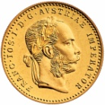
Maximální věrohodnost
(maximum likelihood, ML)
15× hod mincí: skóre OOHHHOHOOOHOHHO
7× panna (hlava, H), 8× orel (O)
pravděpodobnost, že padne hlava = p, orel = (1 – p)
hody nezávislé ⇒ pravděpodobnost výsledného skóre =
(1 – p)×(1 – p)×p×p×p×(1 – p)×p×(1 – p)×(1 – p)×(1 – p)×p×(1 – p)×p×p×(1 – p) = p⁷(1-p)⁸
maximum = 0,4666 ≈ 7/15

Slide 3
MaxL
p = 1/2 ⇒ L = 3,0517.10⁻⁵
p = 1/3 ⇒ L = 1,7841.10⁻⁵
výsledek hodů 1,7× pravděpodobnější s pravou mincí
Věrohodnost (likelihood) = podmíněná pravděpodobnost
dat (D) při platnosti dané hypotézy (H): L = P(D⏐H)

Slide 4
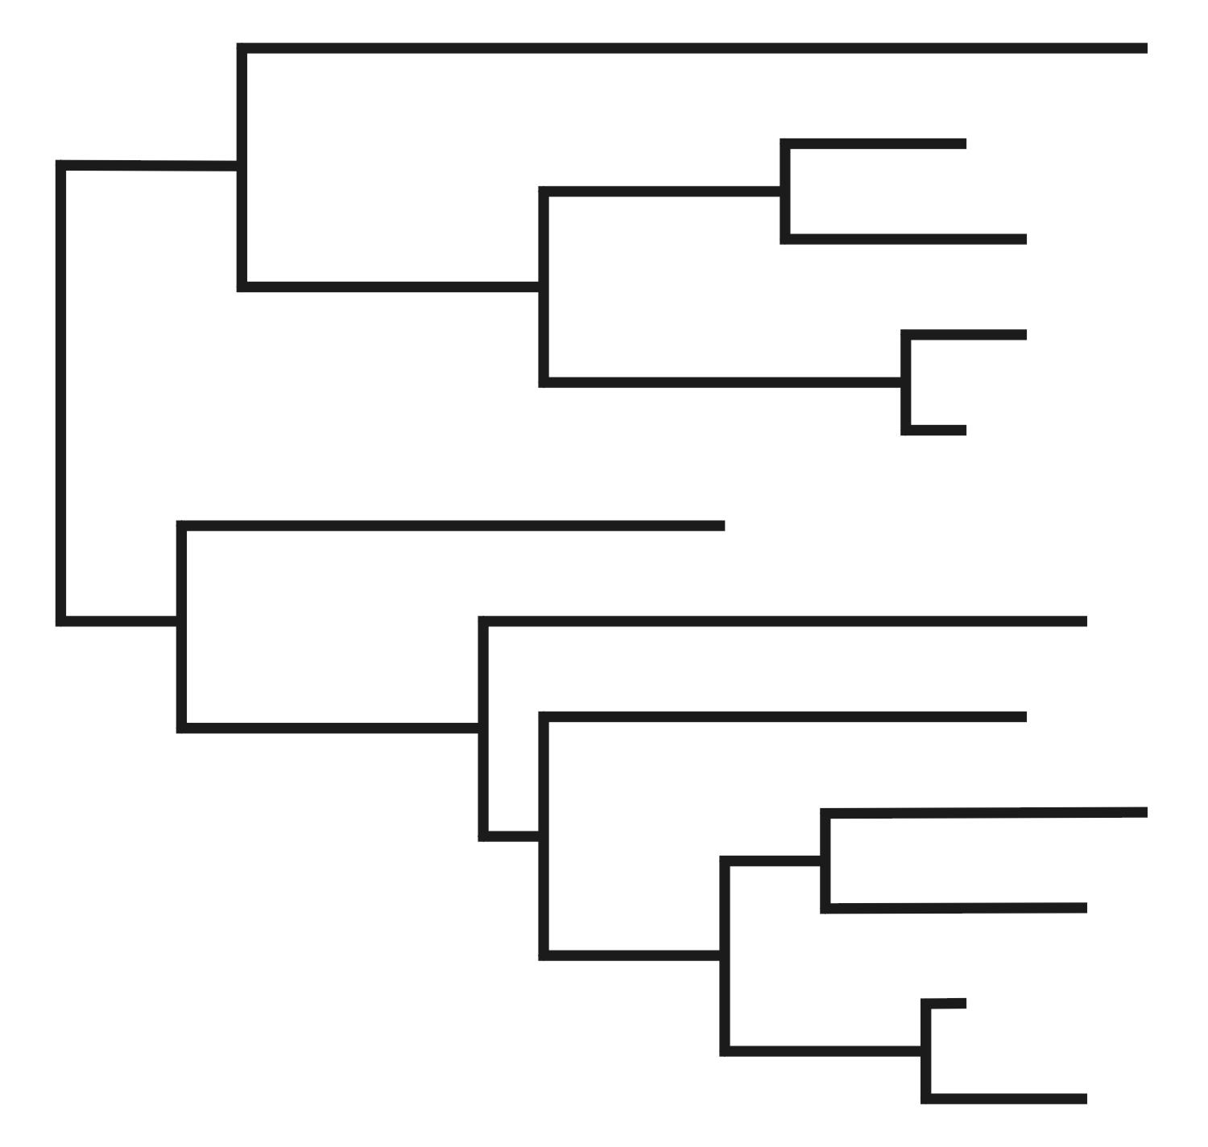
Maximální věrohodnost ve fylogenetické analýze
data:
1 TCAAAAATGGCTTTATTCGCTTAATGCCGTTAACCCTTGCGGGGGCCATG
2 TCCGTGATGGATTTATTTCCGCAATGCCTGTCATCTTATTCTCAAGTATC
3 TTCGTGATGGATTTATTGCAGGTATGCCAGTCATCCTTTTCTCATCTATC
4 TTCGTGACGGGTTTATCTCGGCAATGCCGGTCATCCTATTTTCGAGTATT
strom:
evoluční model
topologie
= hypotéza
délky větví
L = P(D│H): D = matice sekvencí (dat), H = τ (topologie) +
ν (délky větví) + θ (model)

Slide 5
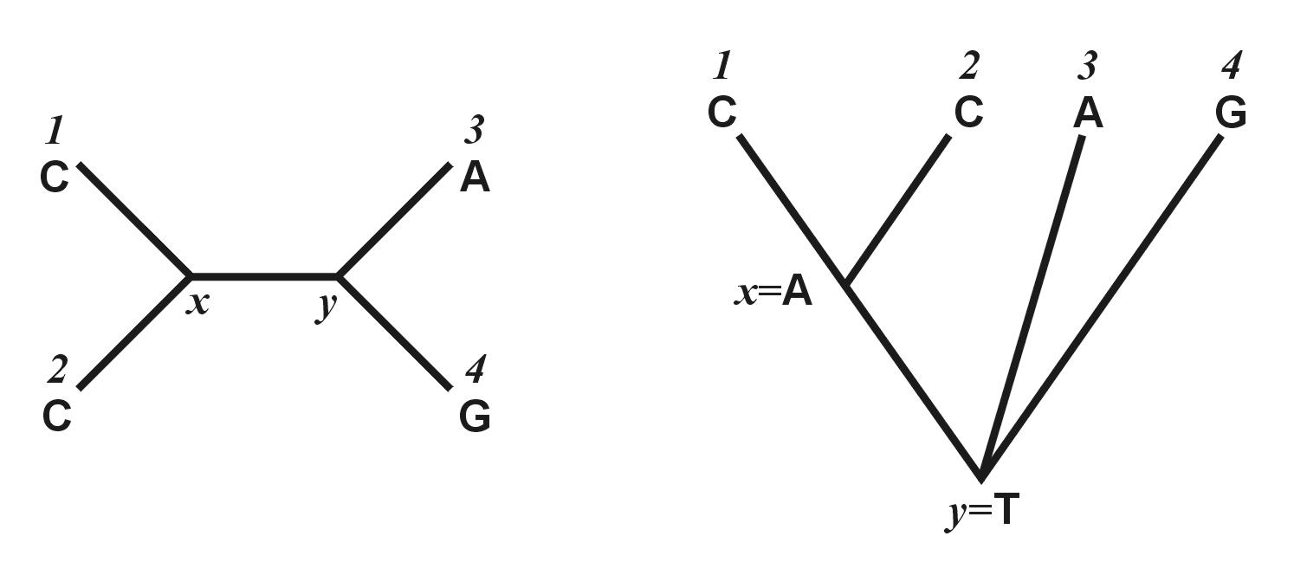
1 j N
1 TCAAAAATGGCTTTATTCGCTTAATGCCGTTAACCCTTGCGGGGGCCATG
2 TCCGTGATGGATTTATTTCCGCAATGCCTGTCATCTTATTCTCAAGTATC
3 TTCGTGATGGATTTATTGCAGGTATGCCAGTCATCCTTTTCTCATCTATC
4 TTCGTGACGGGTTTATCTCGGCAATGCCGGTCATCCTATTTTCGAGTATT
x: 4 nukleotidy
y: 4 nukleotidy
4 × 4 = 16
možných scénářů
L(1) = P(A) × P(T) × P(AC) × P(AC) × P(TA) × P(TG)
L(j) = P(scénář 1) + …. + P(scénář 16)
všechny pozice: L = L(1) × L(2) × … × L(j) × … × L(N) =
lnL = lnL(1) + lnL(2) + … + lnL(N) =

Slide 6
A
A
Věrohodnost (ML) a úspornost (MP)
A
G

Slide 7
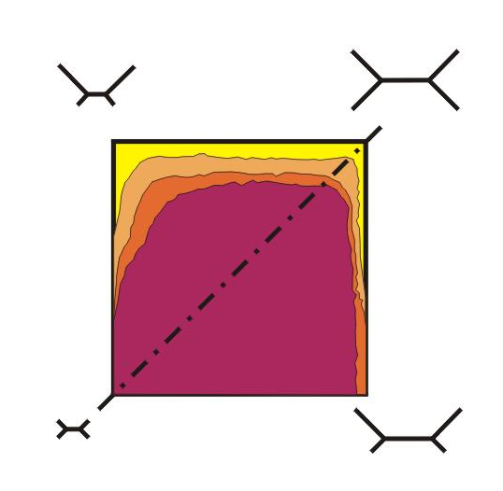
Věrohodnost a konzistence

Slide 8
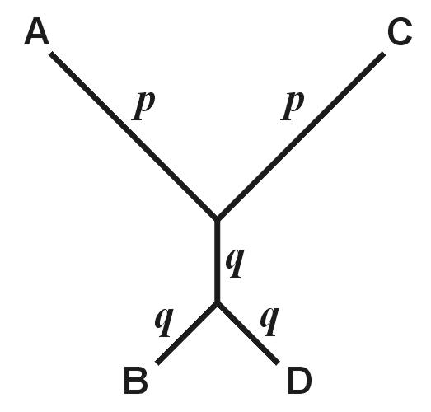
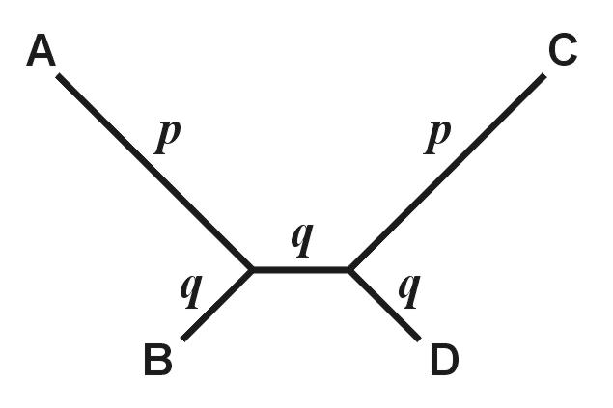
“správný”
“chybný”
Farrisova
(anti-Felsensteinova,
inverzní Felsensteinova)
zóna
“long-branch repulsion”

Slide 9
Bayesovská analýza
ML: Jaká je pravděpodobnost dat při dané hypotéze?
bayesiánský přístup:
Jaká je pravděpodobnost hypotézy při daných datech?
P(H⏐D)
Př.: soubor 100 kostek, ze kterých máme vybrat jednu
víme, že ze 100 kostek je 80 v pořádku, ale 20 je upraveno tak,
aby padala 6
2 hody: 1. hod = 2. hod =
Jaká je pravděpodobnost, že naše kostka je falešná?

Slide 10
pravděpodobnosti jednotlivých výsledků:
u pravých kostek stejné, u falešných se liší:
 | pravá | falešná
 | 1/6 | 1/21
 | 1/6 | 3/21
 | 1/6 | 3/21
 | 1/6 | 4/21
 | 1/6 | 4/21
 | 1/6 | 6/21

Slide 11
Pravděpodobnost P(H⏐D) se nazývá aposteriorní (posterior probability)
aposteriorní pravděpodobnost je funkcí věrohodnosti L = P(D⏐H)
a apriorní pravděpodobnosti (prior probability), která vyjadřuje náš
apriorní předpoklad nebo znalost
Aposteriorní pravděpodobnost, že naše kostka je falešná,
je dána Bayesovou rovnicí:
apriorní pravděpodobnost
věrohodnost
P(D⏐H) × P(H)
P(H⏐D) =
Σ[P(D⏐H_{i})×P(H_{i})]
suma čitatelů pro všechny alternativní hypotézy
Thomas Bayes

Slide 12
Pro náš příklad se 2 hody kostkou:
 | pravá | falešná
 | 1/6 | 1/21
 | 1/6 | 3/21
 | 1/6 | 3/21
 | 1/6 | 4/21
 | 1/6 | 4/21
 | 1/6 | 6/21
apriorní pravděpodobnost (falešná) = 0,2
(20/100 falešných kostek v souboru)
Pr., že dostaneme s pravou kostkou:
P = 1/6 × 1/6 = 1/36
Pr., že dostaneme s falešnou kostkou:
P = 3/21 × 6/21 = 18/441
P( |biased) × P(biased)
P(biased| ) =
P( |biased) × P(biased) +
P( |fair) × P(fair)
18/441 × 2/10
= = 0,269
18/441 × 2/10 + 1/36 × 8/10

Slide 13
Bayesovská metoda ve fylogenetické analýze:
apriorní pravděpodobnost
aposteriorní pravděpodobnost
věrohodnost
(
)
(
)
(
)
P
X
τ
,
ν
,
θ
P
τ
,
ν
,
θ
P
τ
,
ν
,
θ
X
=
B
(
s
)
[
(
)
(
)
]
∑
P
X
τ
,
ν
,
θ
P
τ
,
ν
,
θ
i
=
1
suma přes všechny možné stromy
Parametry pro bayesovskou analýzu:
ML odhady → empirická BA
všechny kombinace → hierarchická BA

Slide 14
Problém: výpočty příliš složité ⇒ nelze řešit analyticky, pouze numericky
aproximovat
řešení: metody Monte Carlo
náhodný výběr vzorků, při velkém množství aproximace skutečnosti
Markovovy řetězce: Markov chain Monte Carlo (MCMC)
Markovův proces: t₋₁: A → t₀: C → t₊₁: G
… P stejná po celé fylogenii = homogenní Markovův proces

Slide 16
Metropolisův-Hastingsův algoritmus:

Slide 17
Metropolisův-Hastingsův algoritmus:
Změna parametru x → x’
jestliže P(x’) > P(x), akceptuj x’
jestliže P(x’) ≤ P(x), vypočti R = P(x’)/P(x)
protože platí, že P(x’) ≤ P(x), musí být R ≤ 1
generuj náhodné číslo U z rovnoměrného rozělení z intervalu (0, 1)
jestliže R ≥ U, akceptuj x’, jestli ne, ponechej x

Slide 18
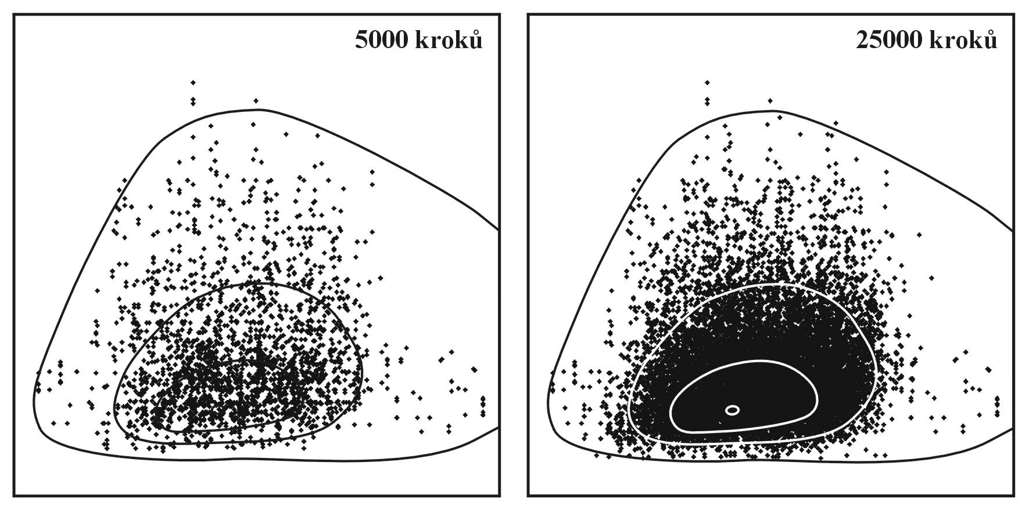
usměrněný pohyb robota v aréně:
„vrstevnice“
arény

Slide 19
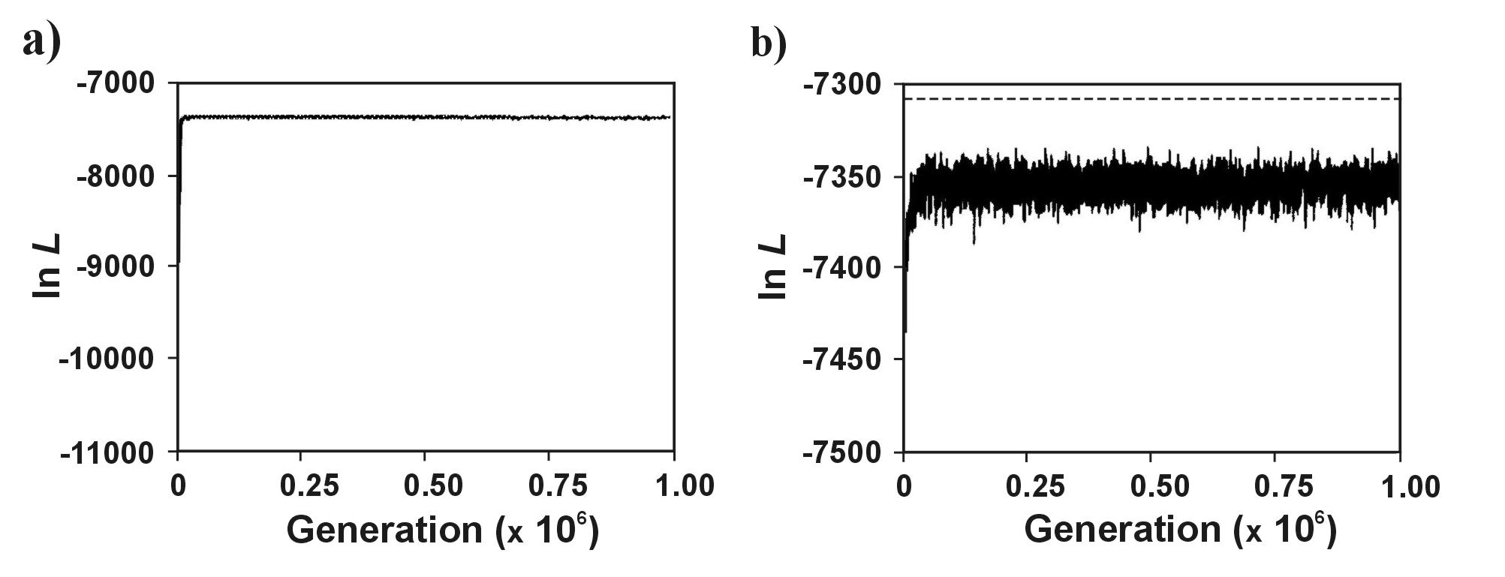
stacionární fáze (plateau)
“burn-in”
MrBayes: http://morphbank.ebc.uu.se/mrbayes/
4 independent chains, Metropolis-coupled MCMC

Slide 20
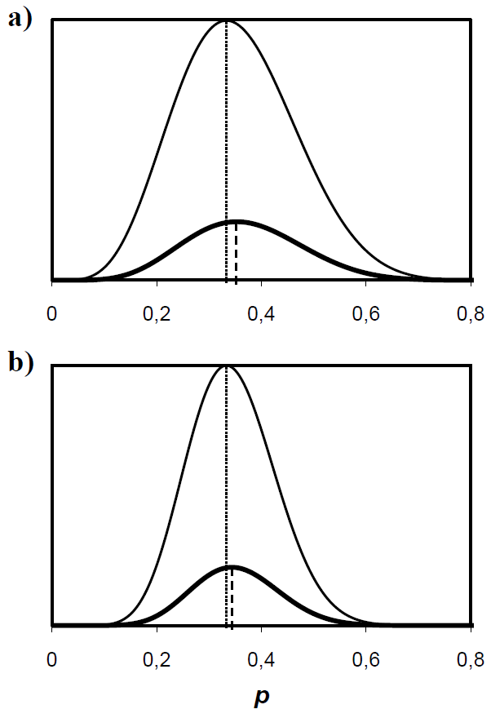
Problém apriorních pravděpodobností: subjektivnost
apriorní pr. = 0,5
maximum likelihood = 0,333
15 hodů mincí
výsledek 5 H : 10 O
díky apriorní pr. aposteriorní pr.
posunuta doprava
30 hodů mincí
výsledek 10 H : 20 O
rozdíl od ML menší

Slide 21
Stanovení apriorních pravděpodobností:

Slide 22
Stanovení apriorních pravděpodobností:

Slide 23
Hledání optimálního stromu
a měření spolehlivosti stromů
Exaktní metody:
a) vyčerpávající hledání (exhaustive search)
b) branch-and-bound

Slide 24
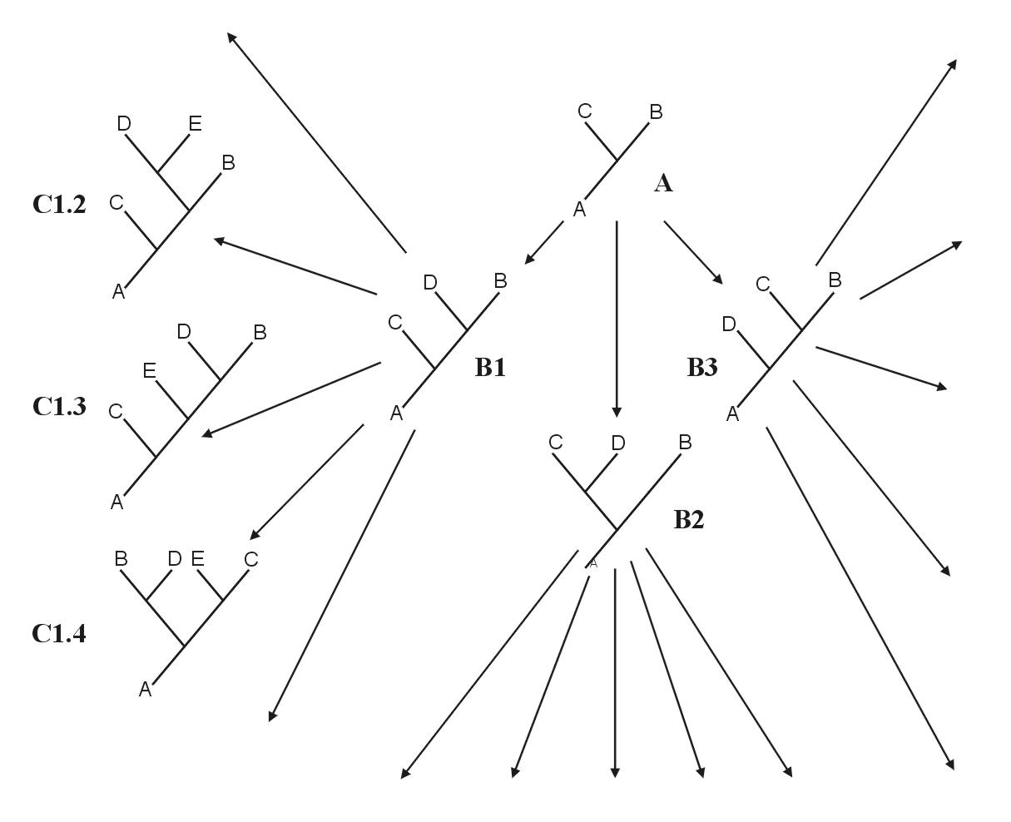
branch-and-bound
na začátku 3 taxony, postupné přidávání
je-li strom delší než náhodně vybraný, algoritmus dál nepokračuje

Slide 25
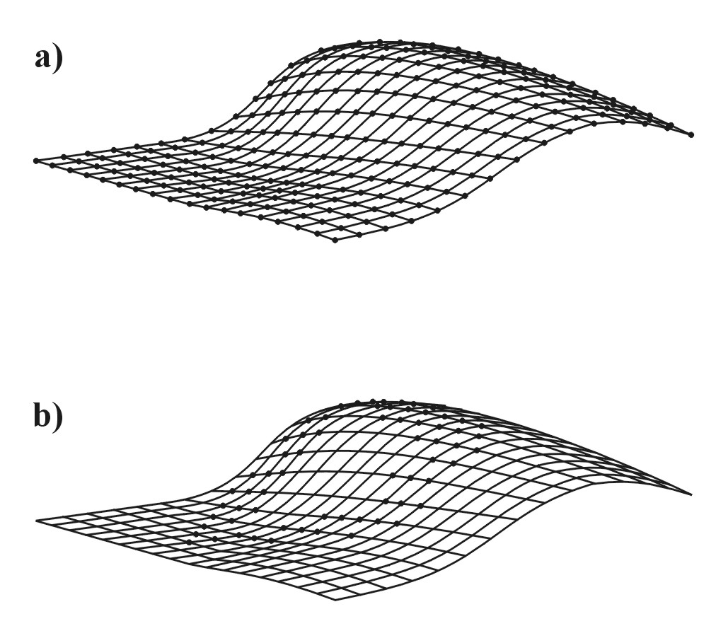
Heuristický přístup:
všechny možné stromy

Slide 26
stepwise addition
star decomposition
branch swapping
heuristické hledání

Slide 27
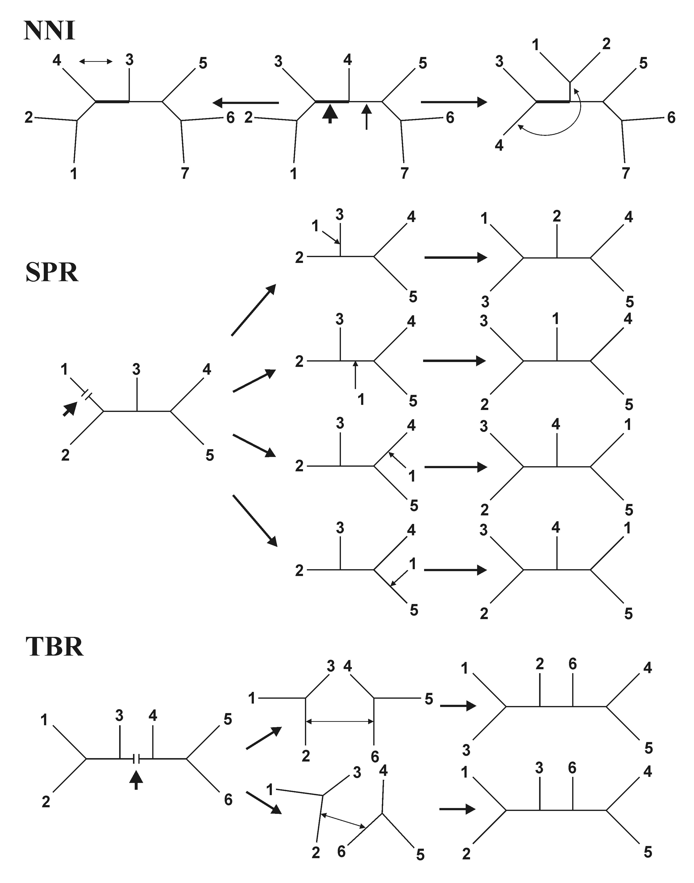
nearest-neighbor
interchanges (NNI)
subtree prunning
and regrafting (SPR)
tree bisection and
reconnection (TBR)

Slide 28
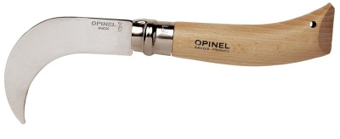


Měření spolehlivosti stromů:
Metody opakovaného výběru
bez navrácení = jackknife
s navrácením = bootstrap

Slide 29
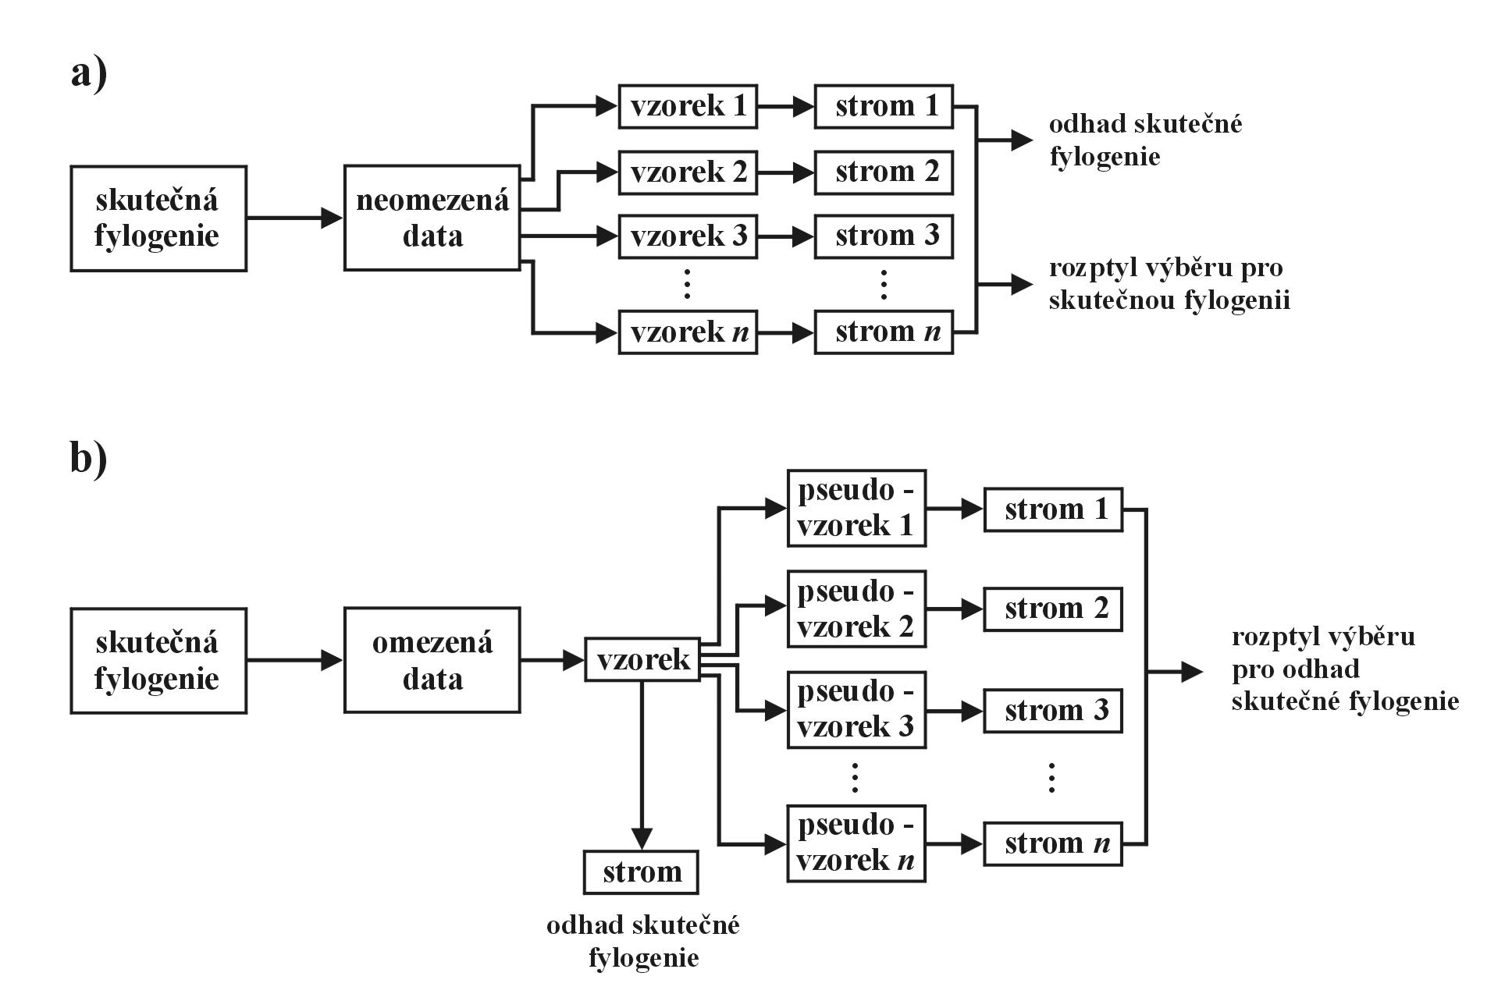
bootstrap:

Slide 30
bootstrap:

Slide 31
bootstrap:

Slide 32
parametrický bootstrap: evoluční model
bayesovská analýza: aposteriorní pravděpodobnosti

Slide 33
Testování hypotéz
Test molekulárních hodin:
Relative rate test (RRT): AC=BC?
Linearizované stromy
odstranění signifikantně odlišných taxonů

Slide 34
Relaxované molekulární hodiny
umožňují změnu rychlostí podél větví
škálovaný čas
(očekávaný poč. substitucí/pozici
neškálovaný čas
multiplikátor

Slide 35
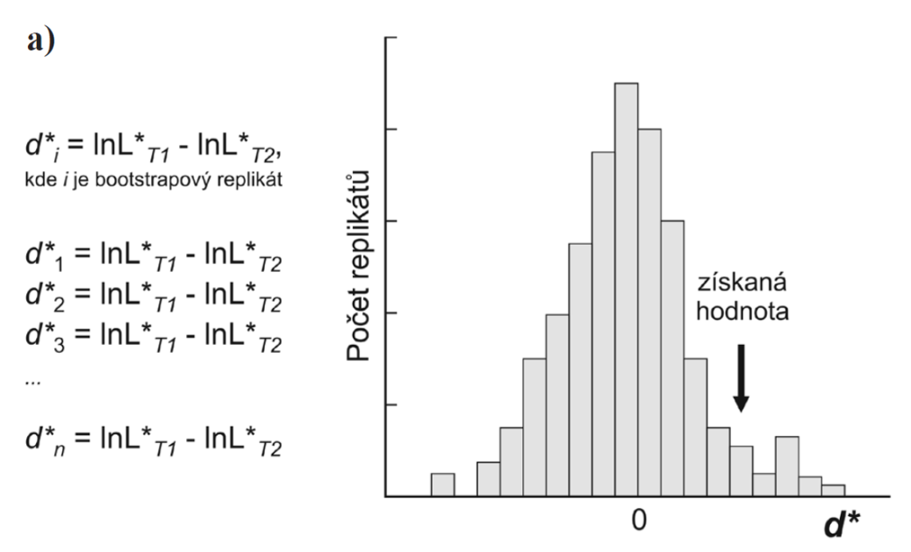
Srovnání stromů
Jsou dva stromy signifikantně odlišné?
Testy párových pozic:
winning sites test
Felsensteinův z test
Templetonův test
Kishinův-Hasegawův test (KHT, RELL)
Pro více než dva stromy:
Shimodairův-Hasegawův (SH) test

Slide 36
Srovnání stromů
Do jaké míry jsou dva stromy odlišné?
Distance mezi stromy:
partition metric
quartet metric
path difference metric
metody inkorporující délky větví
Problémy s distancemi mezi stromy

Slide 37
Konsensuální stromy
zdrojové stromy
striktní konsensus
striktně konsensuální strom

Slide 38
majority-rule
zdrojové stromy
většinový strom

Slide 39
Konsensuální stromy
problém s konsensuálními stromy – kombinovaná vs.
separátní analýza, supermatrix vs. supertree
konsensuální stromy v metodách opakovaného výběru,
bayesovská analýza

Slide 40
Fylogenetické programy
alignment:
ClustalX http://inn-prot.weizmann.ac.il/software/ClustalX.html
konstrukce stromů:
http://evolution.gs.washington.edu/phylip/software.html
PAUP*
PHYLIP
McClade ... MP
MOLPHY, PHYML, TREE-PUZZLE ... ML
MrBayes ... BA
práce se stromy:
TreeView http://taxonomy.zoology.gla.ac.uk/rod/treeview.html

